Slide 1

Válalkozástan Horváth Mátyás

Slide 2
Okos telefonok és elektronikus eszközök Meghatározás:
- Nincs meghatározása
- Egyesek szerint az okostelefon az a mobil, aminek teljes értékű operációs rendszerre szabványosított interfészeket és platformot nyújt az alkalmazásfejlesztők számára. Mások meghatározásában az okostelefon egyszerűen egy olyan készülék, ami olyan fejlett funkciókat tartalmaz, mint e-mail, Internet és e-könyv-olvasó, és/vagy teljes értékű billentyűzet, vagy külső USB-s billentyűzet és VGA csatlakozó.

Slide 3
Telefon szenzorai
Gesture Sensor: infrasugarakkal érzékeli a felhasználó kézmozdulatait
Proximity Sensor: infrasugarakkal érzékeli a felhasználó közelségét
Gyro Sensor: érzékeli a telefon 3 irányú elfordulását
Accelerometer: gyorsulásmérő érzékeli a telefonkészülék különböző elmozdulását
Magnetometer: érzékeli a Föld mágneses terét
Thermometer/Air humidity Sensor: hőmérséklet és páratartalom érzékelő
Pedometer:lépésszámláló
Barometer: érzékeli a légnyomás változását
Hall Sensor: Érzékeli, hogy a telefon tokja nyitva vagy zárva van e.
RGB Light Sensor: a kijelző fényerejét és élességét állítja a külső fényviszonyokhoz

Slide 4

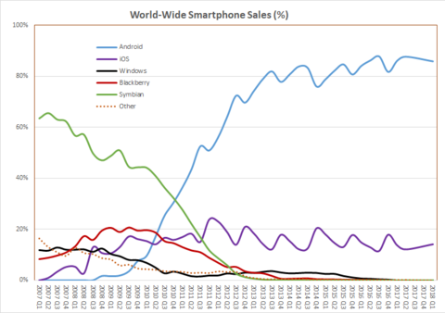



Telefon piac megoszlása Op. rendszerek terén

Slide 5
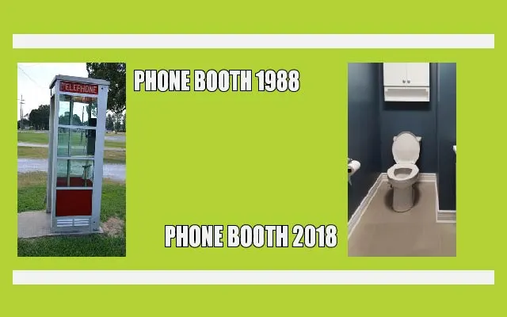
Köszönöm a figyelmet!

